Slide 1
Centrale Operativa Territoriale (COT)
IAF
DISM
ODC
URT
Consultori
NPI
CSM
ADI
Hospice

Slide 2
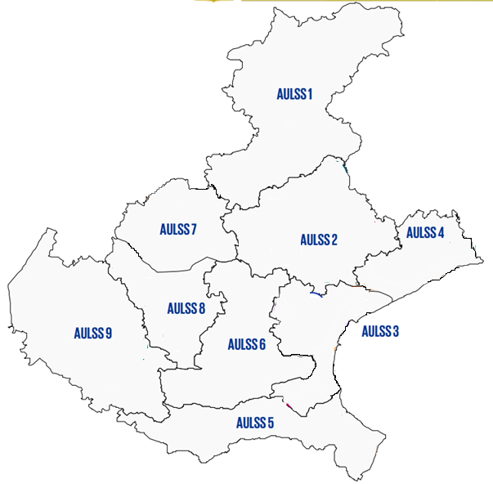


COT, ADI, ODC, URT, HOSPICE
COT, ADI
COT
CONSULTORI, CSM

